Slide 1
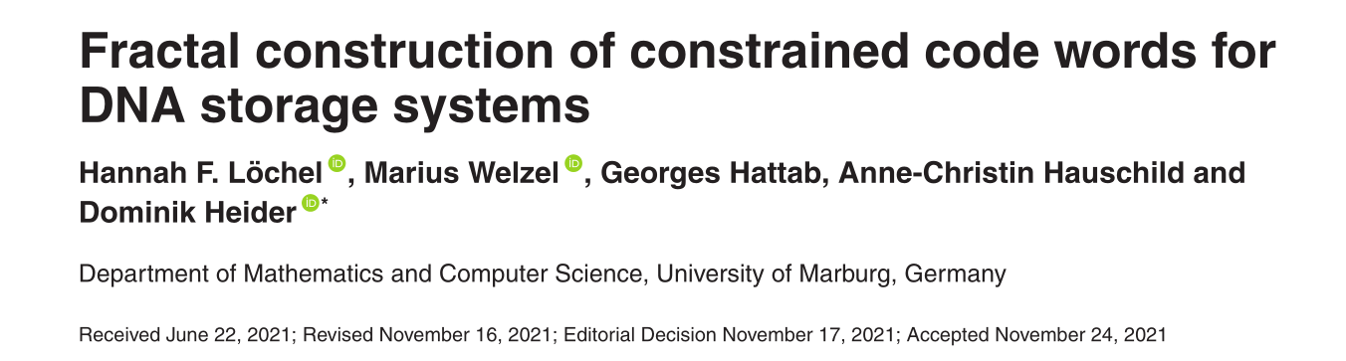
DNA存储系统中约束码字的分形构造

Slide 2
摘要：
使用复杂的生物分子来解决计算问题是生物学和计算机科学之间的一个新兴领域。有两大类生物分子，特别是DNA，作为硅基计算机技术的替代品进行研究。一种是使用DNA作为存储介质，另一种是将DNA用于计算。这两种策略都有一定的限制。在当前的研究中，我们提出了一种新的方法，该方法源自DNA的混沌博弈表示，以生成满足用户定义约束的DNA码字，即GC含量、均聚物和不期望的基序，从而可以用于构建可靠DNA存储系统的代码。

Slide 3
由于全球数字化的速度不断加快，产生的数字数据量呈指数增长。硬盘等传统存储介质的最大信息密度约为103GB\/mm3。然而，它们的预期寿命相当短，因此，只有磁带用于长期存储。由于这些磁带的预期寿命也很短，为了保证数据安全，它们平均每五年复制一次。自然界中存在一种替代的数据存储介质，其形式为脱氧核糖核酸（DNA），由四个核苷酸组成：腺嘌呤（a）、胸腺嘧啶（T）、鸟嘌呤（G）和胞嘧啶（C）。DNA的估计信息密度约为4.6×108GB\/mm3，在最佳条件下可稳定数千年。几个研究小组已经开发了DNA数据存储和DNA水印的方法。然而，到目前为止，代码字设计的局限性只得到了部分解决。
为了将信息存储到DNA中，在第一步中将二进制信息编码为DNA序列（码字）。在下一步中，合成并存储这些序列。DNA可以随时测序以检索存储的信息。下一代测序（NGS）技术的发展允许快速读取信息，而DNA合成仍然是DNA数据存储的一个限制，因为合成非常耗时和成本。因此，DNA存储系统目前在商业应用方面没有竞争力。然而，预计合成成本在不久的将来将大幅下降。然而，与传统存储系统相比，DNA存储系统允许介质的简单和低成本复制。传统存储介质的副本与原始介质的价格相同。对于DNA，第一次合成相对昂贵，而复制可以以非常低的价格实现。本文的目标是描述一种构建码本（码字集）的新方法，遵循用户定义的约束，可以将其合并到任何现有的纠错算法中。为此，在某些情况下，码字库设计可以与后续纠错码分开进行，例如：对于所提出的方法，与在编码期间需要丢弃不需要的图案的其他代码相比，这在计算复杂性方面是一个优势。在我们的方法中，码字设计独立于随后的纠错码。因此，我们在分析中没有明确解决纠错问题。

Slide 4
DNA合成和测序方法容易出错，特别是如果DNA序列包含特定模式。常见的合成方法首先合成目标序列的短片段(oligos)，然后组装。组装过程要求寡聚物具有相似的GC含量，如果存在均聚物，则它们数量少且相当短。测序方法是另一个潜在的误差来源，对于含有长段均聚物、强烈偏离GC含量或方法依赖基序的序列，误差概率会增加。
因此，由于DNA合成和测序过程的限制，可用于数据存储的合成DNA片段的核苷酸组成受到多重约束，以减少在DNA合成和DNA测序等方面的误差。
这些限制取决于所选择的合成、测序和存储方法，但可以大致分为关于序列、均聚物(hp)和不需要的基序的GC含量的限制。
基序是 DNA 序列中的短子序列。测序和合成方法依赖于短 DNA 基序来启动工作流程的扩增步骤。由于合成中的这些限制，必须排除相应的基序（例如限制性位点）。此外，其他基序可能会在整个测序过程中引入错误，例如，由于二级结构的形成。
由于基于 DNA 的存储系统处于早期开发阶段，因此可能会根据实验条件产生进一步的限制，例如用于新合成或测序技术的新基序集，以及新概念，例如体内 DNA 存储。
考虑到这些限制和约束，DNA 存储系统需要灵活的代码字设计。存在各种遵循均聚物和 GC 含量限制的确定性方法。其他启发式方法还考虑了较大的最小汉明距离（两个字符串之间不同的位置数）。
然而，现有文献中忽略的一个重要限制是不需要的基序，这对于 DNA 序列的合成、测序和存储很重要。这一点尤其重要，因为这些基序的数量和组成在很大程度上取决于所采用的 DNA 操作技术，例如，用于随机访问的引物靶标或与体内存储具有生物学相关性的某些基序。因此，需要允许灵活创建码字同时尊重各种集序约束的码本设计解决方案。这可以评估合成、测序和存储技术的不同组合。

Slide 5
在我们的研究中，我们开发了一种基于分形的方法来生成所有可能的码字，该方法不仅考虑了GC含量和均聚物的限制，而且还考虑了排除用户指定的图案的挑战。该方法基于一种改进的频率矩阵混沌博弈表示(FCGR)，它是混沌博弈表示(CGR)的扩展，将DNA序列转化为分形。
分形一词由Mandelbrot引入来描述自相似几何形式。此外，他将分形描述为一个Hausdorff维数超过拓扑空间的集合。对于一个自相似的几何形式，形式的结构模式可以在形式的小部分中找到重复的方式。在理想分形中(在数学意义上)，这种自相似性是无限的。
混沌游戏表征(CGR)是由巴恩斯利(Barnsley)首次描述的。构造分形是一个迭代函数系统。该算法的基本思想是在三角形的边缘分配从1到3的数字。该算法从一个随机选择的顶点开始。然后通过从1到3随机选择一个数字来绘制下一个顶点，代表三角形的一条边。绘制到三角形这条边的方向(所谓的比例因子)距离的一半来设置新的顶点。经过几个迭代步骤，谢尔平斯基三角形出现了。该算法的缩写，如角度的改变、比例因子或边的数量，会产生形状不同的分形。由此产生的模式被称为混沌游戏表象(CGR)。Jeffrey是第一个在DNA中使用CGR算法的人，其中四个核苷酸被分配到一个正方形的边缘(见图1)。基于CGR的应用有几个，例如全基因组序列的分析和比较或系统发育预测。此外，正如Almeida等人指出的那样，CGR还有一些有趣的性质。CGR模式具有唯一性，序列可以通过坐标重构，点的分布可以用广义马尔可夫链模型来描述。
频率矩阵混沌博弈表示(FCGR)是CGR的一种扩展，CGR被表示为一个计数矩阵，计算网格中每个部分CGR的点数。FCGR对于机器学习方法特别有用，因为它为任何序列长度提供了固定的输入维度，并且已经成功地应用于蛋白质分类。2n阶FCGR表示k-mers矩阵。基于此，我们可以认为它是长度为n的所有可能DNA单词的表示(见图2)。

Slide 6
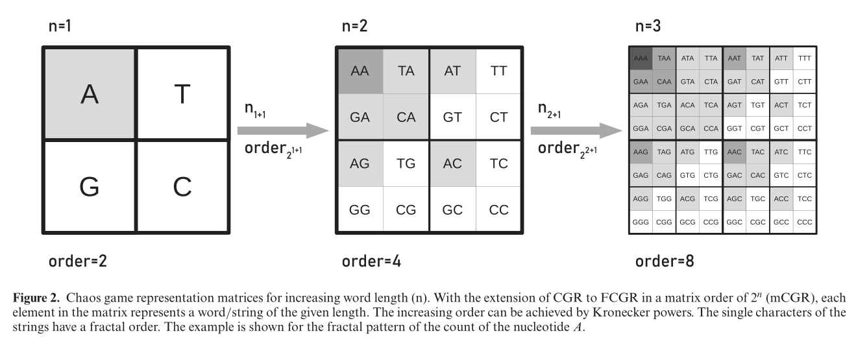
在下文中，我们将这种 2n 级的矩阵表示称为矩阵混沌博弈表示（mCGR）。如图 2 所示，矩阵中的条目数随着顺序增加而增加 2n。核苷酸 A 的颜色显示出一种新兴的分形图案。矩阵中的白色元素构成谢尔宾斯基三角形。不同的灰度值代表具有自相似模式的序列中A的数量。
字长 n = 1 的简单情况是四个核苷酸 A T G C 的表示。增加的字长可以表示为克罗内克幂（矩阵本身的克罗内克乘积），定义如下：
Mn = M ⊗ M ⊗ M...

Slide 7
在CGR（或mCGR，分别）中，字母被附加以计算CGR（或者mCGR）中的字符串。为了将字符放在字符串的前面，该表示也称为Genomatrix。CGR\/mCGR和基因矩阵这两种符号都被用来证明分形图案是由基序产生的。由于矩阵元素的位置信息可用于重构底层序列，因此矩阵元素可携带附加信息，例如，对应序列的使用是否受到限制。Anitas将概率分配给平方，并应用Kronecker幂通过CGR进行DNA结构分析。虽然Kronecker幂导致概率相乘，但我们提出了子串的加法，而不是概率相乘。
基于这一初始想法，我们开发并优化了一个模型，以生成一组给定长度的所有可能的码字，这些码字遵循各种约束，例如均聚物的限制、不期望的基序和可变GC含量约束（既弱，即在区间内，也强，即固定百分比），因此可以用于并集成到DNA存储系统的代码中。为此，我们将我们的方法与现有的码字设计方法进行了比较。此外，我们将代码本集成到字典编码（将二进制序列映射到DNA）中作为概念证明，并将其性能与当前最先进的算法（即DNA喷泉码）进行了比较。然而，我们基于CGR的码本设计可以用作任何DNA存储代码的基础，例如纠错码。

